Slide 1
メジャーメンツインターナショナルの計測技術紹介
電流比較型抵抗ブリッジ 6010D の概要説明
上山和英
メジャーメンツインターナショナルジャパン
ホームページ：https://www.mijpn.com/
メール：info@mijpn.com

Slide 2
目次
１．メジャーメンツインターナショナルの御紹介
２．計測技術紹介
３．低抵抗電流比較型抵抗ブリッジ 6010D の概要説明
４．高抵抗
５．超高抵抗
６．よく聞かれる質問

Slide 3
メジャーメンツ インターナショナル お客様との約束事項
★提供製品（製品技術を科学し、開発）をお客様が活用いただけるまでサービス
抵抗校正装置 抵抗ブリッジ、標準抵抗器、シャント抵抗器
直流電圧校正装置 ポテンショメータ
温度ブリッジ
空気槽
AC機器 計測装置
★認証を得た公的技術サービス（CLAS)
MIは、ISO 17025を含めた各種サービスの認証（CLAS）をSCC（カナダ公的機関）から受けています。その中で校正サービスはCLASロゴとしてJCSSと相互承認の関係にあります。
★ 国際会議（NCSLI、CPEM,Tempmeko等）で技術報告
メジャーメンツ インターナショナル（MI）は、1987年に、計量を科学的に解析し、最先端の工学技術を適用した電気計量標準のトレーサビリティ（日本ではJCSS)を下支えする計測器メーカとして設立しました。
そして長年に渡り、NCSLやCPEMのような国際会議に参加、世界の校正技術者び皆さんに技術報告を行い続けています。
会社全景
カナダ オンタリオ （カナダ 東部）
創業者
デュアン ブライン 故アンドリュー ダン

Slide 4




メジャーメンツインターナショナル
SI単位から現場までのトレーサビリティをサポート
製品 & サービス

Slide 5
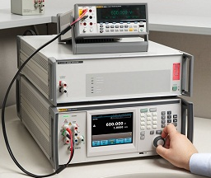

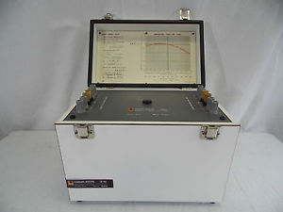
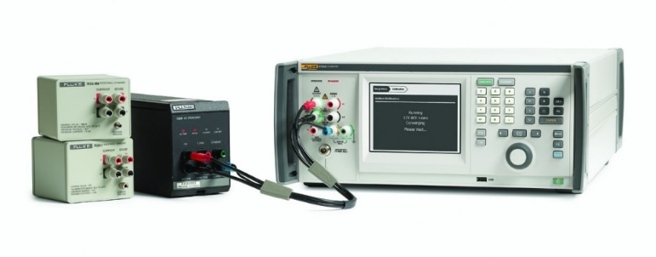
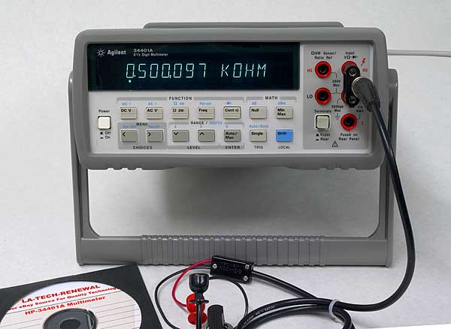
MI サービス：直流校正の技術を要求する標準の世界
国研校正機関
製品 & サービス

Slide 6
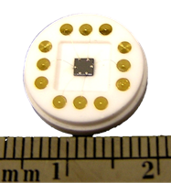
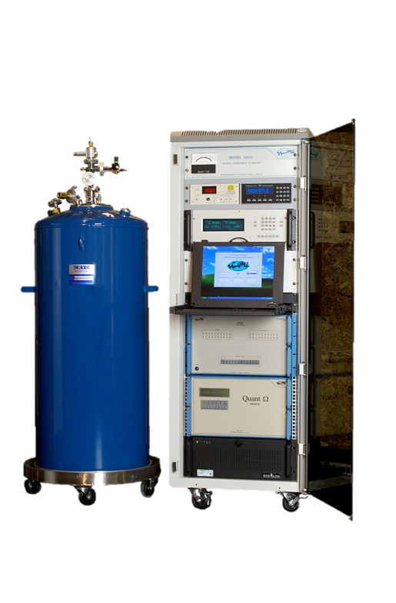
SI 単位 Ω
抵抗はSI単位の一つです。
1990年から、量子ホール効果を使って高精度、高再現性のある抵抗値を定義しています。
  12.906 kohms, ~± 2 parts in 10⁹
量子ホールの出力は比較校正で ワーキングスタンダードの安定性確認を行います。
  For example: transfer traceability at 1 kohm is ~± 0.02 parts in 10⁶

Slide 7
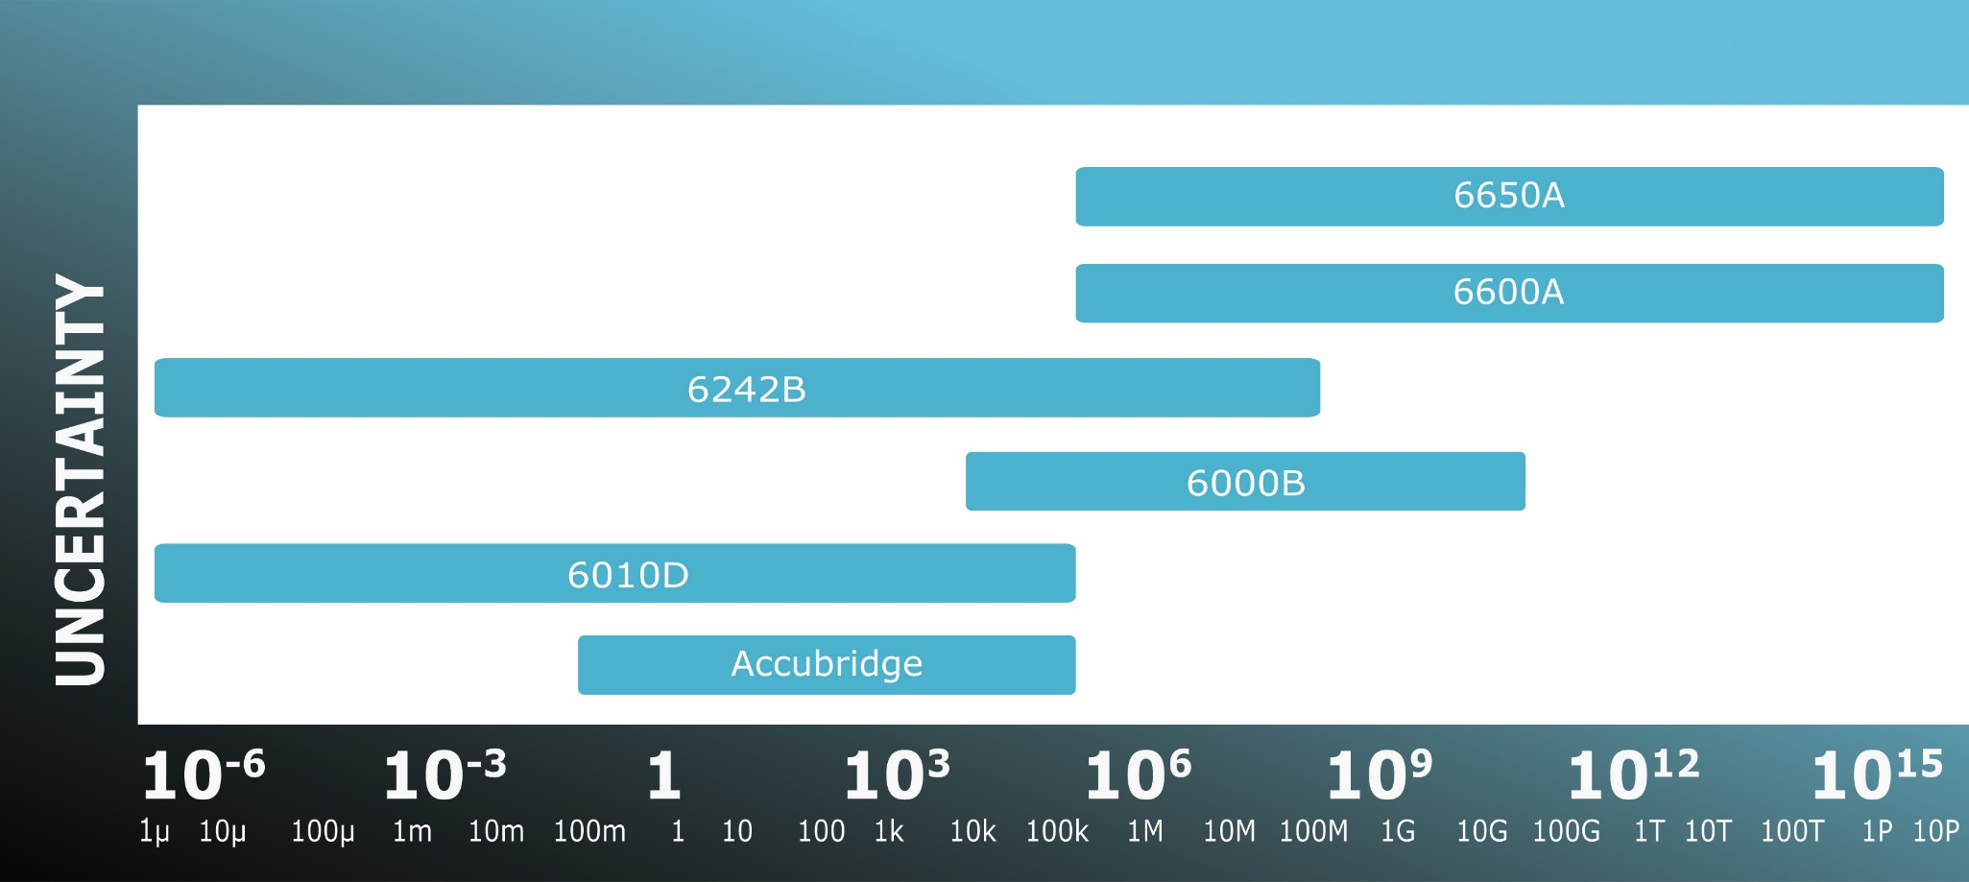
メジャーメンツ インターナショナルの製品郡（抵抗）
サポートできる抵抗計測範囲は 10の21乗のオーダ。
計測不確かさはサブPPMからパーセント。
(MI の計測器 不確かさは 20ppb～ 600 uΩ/Ω)

Slide 8

低抵抗校正
電流比較型抵抗ブリッジ 6010D の概要説明
1 μΩ – 10 kΩ

Slide 9
100k Ω以下の抵抗トレーサビリティの維持には
Accubridge 6010Dを活用
<
直流コンパレータブリッジを通して校正する。

Slide 10
DCC方式の校正は、被校正の抵抗器に各々、発生電圧が同じになるように電流を個別に流して、その電流比から抵抗比を求めます。
ブリッジのインターチェンジエラー

Slide 11
6010 計測不確かさ
{ Rs _{unc} ² + 6010_{unc}² + 6010_{sd} ² } ^{0.5}
  計測結果の１セットで
  Rs_{unc} は標準抵抗の抵抗値不確かさ
    6010_{unc} はブリッジの不確かさ
    6010_{sd} は計測結果の標準偏差

Slide 12
High Resistance Measurement Systems
高抵抗校正

Slide 13
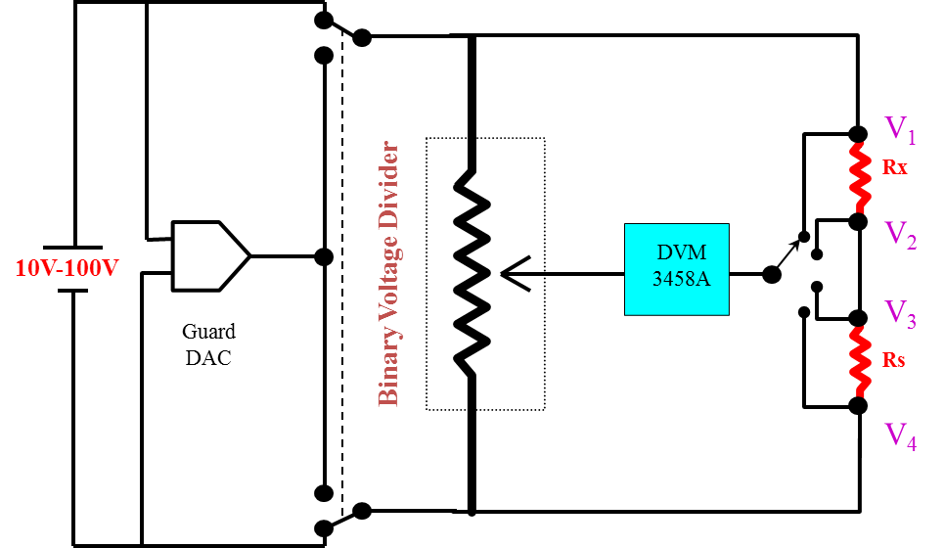
10k Ωから１０GΩの抵抗トレーサビリティの維持にはバイナリー電圧分圧器を活用
バイナリー電圧分圧器（BVD)は二つの抵抗器を直列に接続し、電流を流し、発生電圧を計測、比を求めます。

Slide 14
100k Ω以上の抵抗トレーサビリティの維持
にはバイナリー電圧分圧器を活用

Slide 15
超高抵抗校正
10 MΩ – 10 PΩ

Slide 16
デュアルソースブリッジ (DSB)
デュアルソースブリッジ（DSB)は1個または２個の電圧源の電圧値を調整し、ディテクタ（D)の検出電流をゼロにすることで、電源の電圧比と被校正抵抗器（R1、R2)の比を同じになるようにしています。
The DSB is balanced by adjusting one or both voltage sources and at zero balance on the Detector the ratio of the voltage sources is equal to the ratio of resistances

Slide 17
100M Ω以上の抵抗トレーサビリティの維持には
デュアルソースブリッジの活用

Slide 18
納入実績（代表的）
適用先
年代 | 温度計測 | 直流抵抗
1990～ | 産総研 （温度標準） | 日電研
 |  | 計測器メーカ（K)
2000 ～ | 空調メーカ（D) | 家電メーカ（P)
 |  | 計装メーカ（A)
 |  | 計測器レンタル会社（Y)
 |  | コピー会社（X)
 |  | 産総研 （電気標準）
 |  | アルファーエレクトロニクス
 |  | 標準抵抗器メーカ（NF)
 |  | 電子部品メーカ（M)
2010～ | 温度センサメーカ（T) | 計測器メーカ（K)
 | 温度センサメーカ（O) | 電機メーカ（Y)
 |  | 長野県工業技術総合センター殿（N)

Slide 19
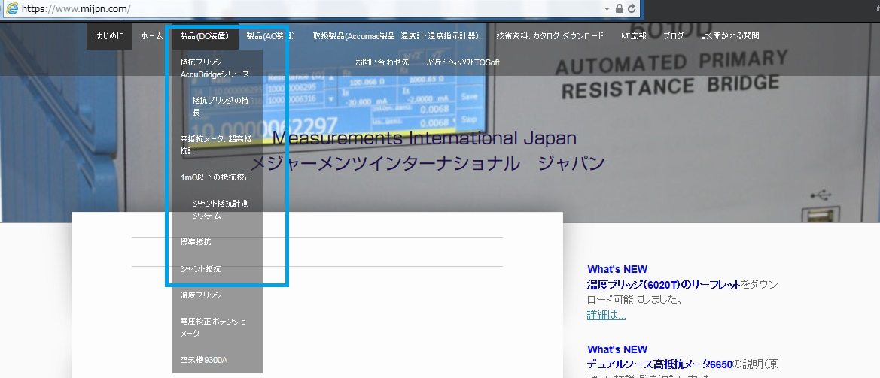
QHR 標準システム
一次 & 二次の標準抵抗
抵抗ブリッジ
空気槽

Slide 20
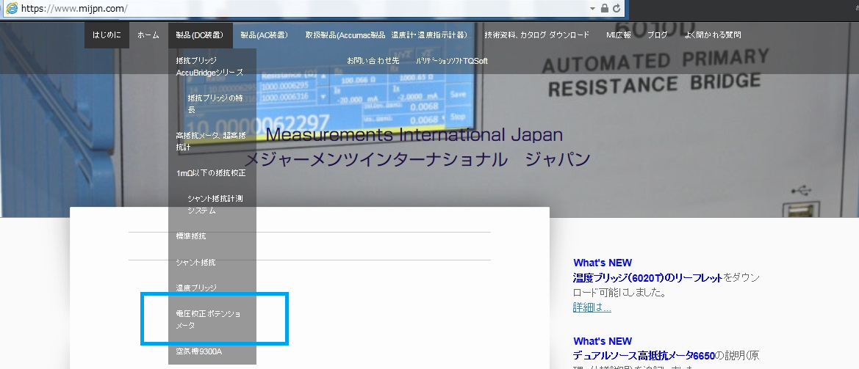
Model 8000A & 8001A
  1 mV to 10V DC
  Accuracy <.05 x 10⁻⁶
  ± 1 mV to 1000Vに拡張
DC電圧校正器とDMMの自動校正に

Slide 21
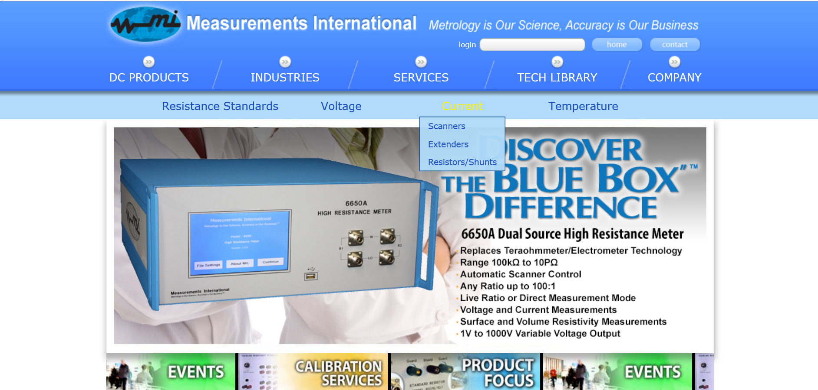
    シャント抵抗器 10A to 3000A
    Supplies from 100A to 5000A
Current
Metrology

Slide 22

    ブリッジ精度 <15x10⁻⁹
    スキャナー 10 to 40 ch
    エアバス、オイルバス

Slide 23
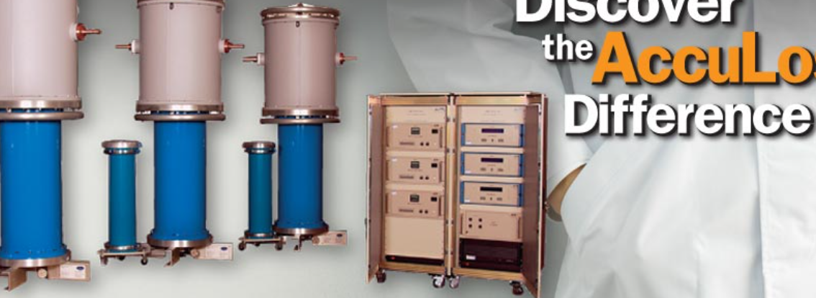
The AccuLoss Systems
Transformer & Reactor Loss Measurement Systems
Power Calibration Systems
Reactor Loss Measurement Systems

Slide 24
よく聞かれる質問 １
Q1. 直流コンパレータは、MI独自の技術ですか？
いいえ、弊社独自の技術ではありません。
学問的に確立しています。

Slide 25
Q2. 直流抵抗ブリッジはMI独自か？
はい、独自の技術です。
内蔵するコンパレータのコアの巻き方、パーシャルターンの使用する方法が独自です。1992年に市販自動抵抗ブリッジの一号機として6010Aを開発・発売以来、基本構造に大きな変化はなく、同じシリーズ番号の6010Dを現在紹介中です。このシリーズの抵抗ブリッジは世界の国研機関で標準機種になっています。

Slide 26
Q3.競合する抵抗ブリッジに勝っている点
実際に能力を発揮できるカタログに表記している仕様です。
評価するデータを収集するまでの時間を、何分もの待機する必要はありません。
計測回路の経時変化は極めて小さいです。（実証結果 3.5年、10Ω:1Ωで 9ppbでした。）
比率計測誤差の評価方法は分かりやすいです。（インターチェンジ法）
国内外で運用されている実績豊富。
弊社は計測器が発揮する能力に自信をもっています。計測特性第三者の機関（カナダ、スイスの国研等）で仕様を評価することは可能と、常に、紹介しています。

Slide 27
Q4．抵抗ブリッジの機種決定に当たって、どういう段取り
ステップ１．メーカから情報収集します。
そのとき、以下の質問をします。当該機種は校正機関で活用されていますか？
（差支えなければ、）その機関名を教えていただけますか？
あなたが選択した機種が日本では初物であるとか、そして実験台ユーザにならないための対策です。
ステップ２：メーカを介さずWeb等で抵抗校正の論文を収集し、検討する計測器のパフォーマンスを確認します。
ステップ３：複数の校正事業者に訪問し、作業方法、計測器を情報収集します。
ステップ４：ステップ１から３までの情報で機種決定に至ります。
ステップ５：できれば計測器の手配には、計測器と第三者の評価結果を合わせて手配してください。

Slide 28

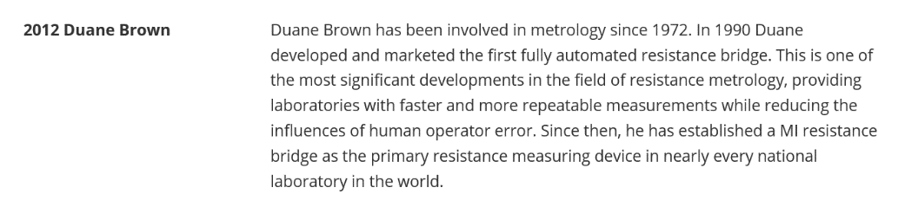
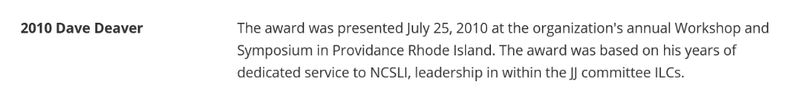
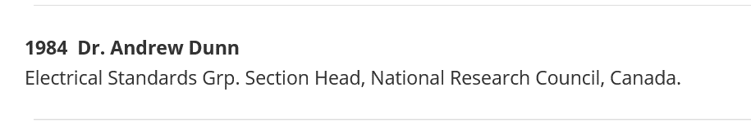
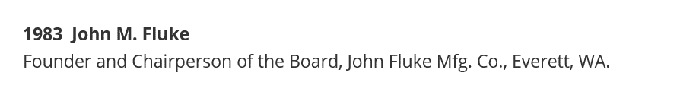
ウィリアム ワイルドハック賞 受賞

Slide 29
CLAS 認証書

